Slide 1
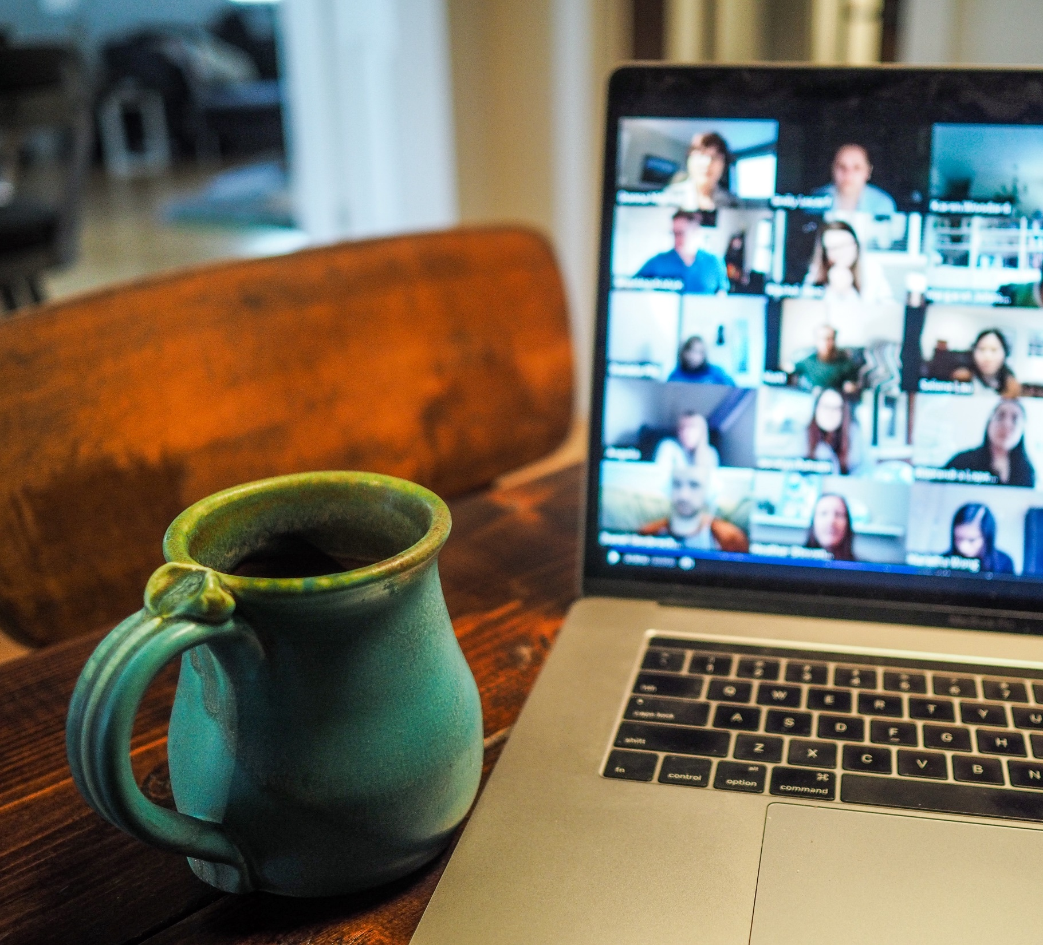

Curso en el que se han desarrollado las TIC
“La autoevaluación en el Programa DOCENTIA: análisis de fortalezas y debilidades”
Plan de Formación del Profesorado del Centro de Formación Permanente
Vicerrectorado de Calidad de la Universidad Complutense de Madrid (UCM)
Plataforma utilizada:
Seminarios Premium con la plataforma Moodle del Campus Virtual de la UCM (CV-UCM)
Aprendizaje Eficaz con TIC en la UCM
Photo by Chris Montgomery on Unsplash

Slide 2

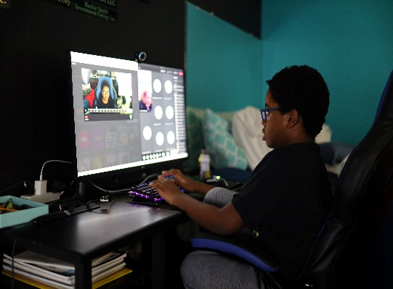

La autoevaluación en el Programa DOCENTIA: análisis de fortalezas y debilidades
Herramientas utilizadas
Photo by Brett Jordan on Unsplash
Photo by Ralston Smith on Unsplash
Photo by JESHOOTS.COM on Unsplash
Información
Vídeos
Cuestionarios
Avisos programados en el CV dos veces a la semana sobre la documentación disponible y las tareas a realizar.
Elaborados con dispositivos móviles, narración de voz mientras se presentan las diapositivas en Microsoft PowerPoint o el uso de programas profesionales de edición de vídeo.
Cuestionarios en el CV sobre cada uno de los videos con retroalimentación.
Aprendizaje Eficaz con TIC en la UCM

Slide 3

La autoevaluación en el Programa DOCENTIA: análisis de fortalezas y debilidades
Herramientas utilizadas
ACTIVIDADES
Photo by John Schnobrich on Unsplash
Cuestionarios
Cuestionarios en el CV-UCM sobre las tareas a realizar:
Evaluación Fichas de asignaturas
Autoinformes: evaluación de un caso ficticio
Notes:
Para las tareas Evaluación Fichas de asignaturas y Autoinformes: evaluación de un caso ficticio se utilizó el sistema de cuestionarios

Slide 4
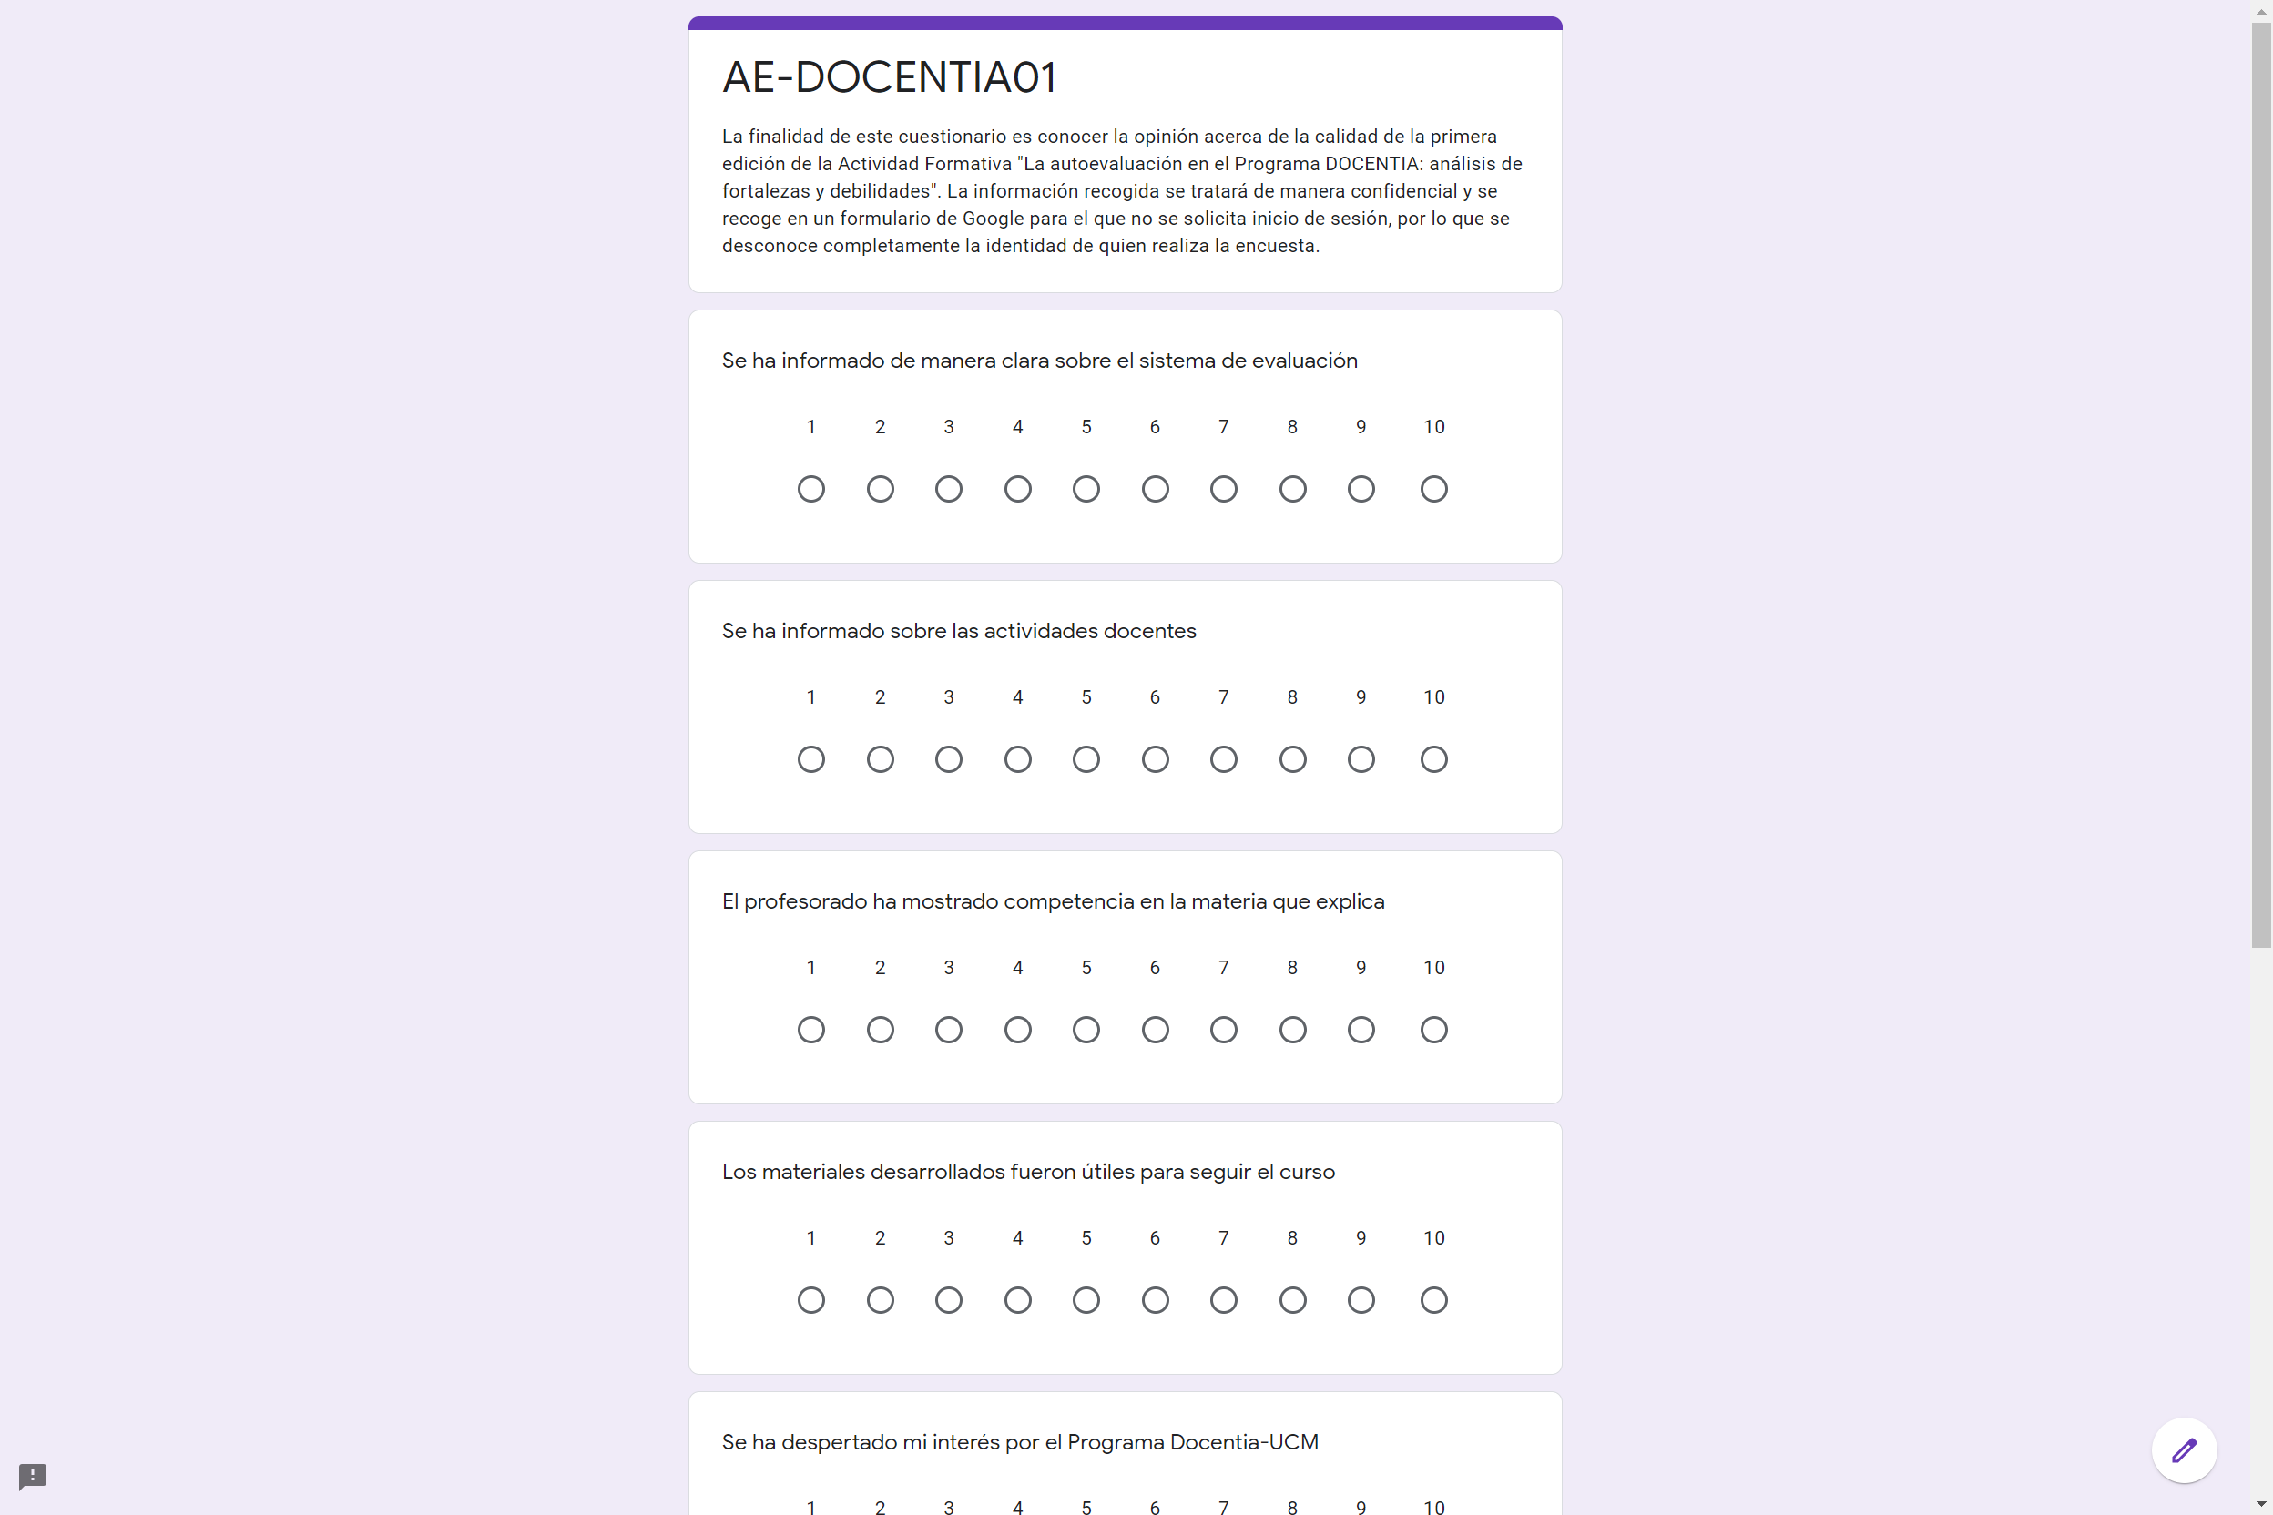
La autoevaluación en el Programa DOCENTIA: análisis de fortalezas y debilidades
Herramientas utilizadas
Notes:
completamente anónimo, consiste en un formulario de Google para el que no se solicita inicio de sesión, por lo que se desconoce completamente la identidad de quien realiza la encuesta. Las preguntas eran similares al del Programa DOCENTIA-UCM

Slide 5
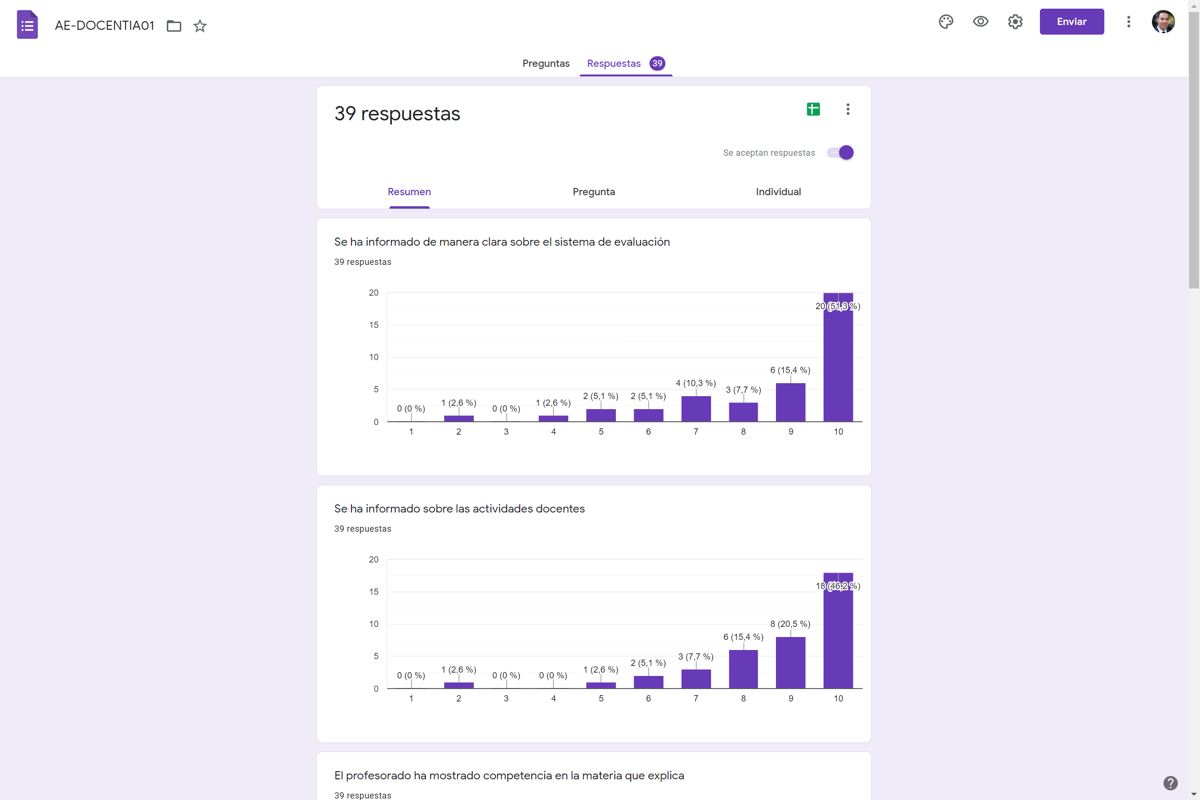
La autoevaluación en el Programa DOCENTIA: análisis de fortalezas y debilidades
Herramientas utilizadas
Notes:
y buenos resultados

Slide 6

Photo by Cristina Gottardi on Unsplash
Algunas conclusiones
Las herramientas de comunicación disponibles en el CV-UCM posibilitaron el contacto de los participantes.
El análisis de los datos con los informes que permiten la administración del curso en Moodle realizan un acercamiento al aprendizaje personalizado.
Aprendizaje Eficaz con TIC en la UCM

Slide 7
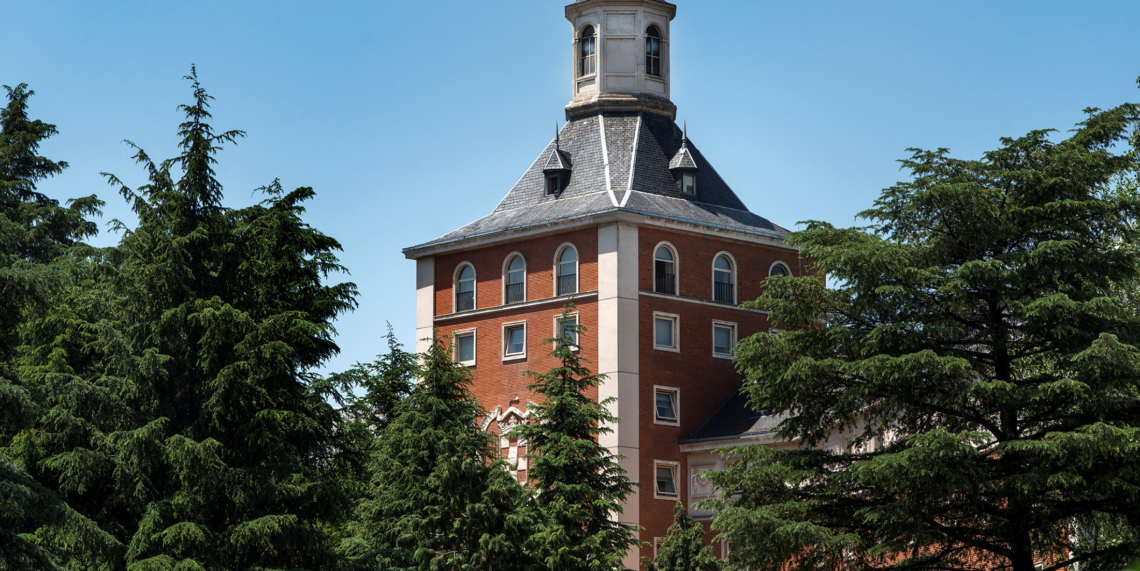
Muchas gracias
María Eugenia de León González, Pablo Francisco Calvo de la Sierra, David Carabantes Alarcón, María del Mar Egea Mota, Araceli Manjón-Cabeza Olmeda, Sonia Martín López, Martina Sánchez Sánchez, José Manuel Segovia Guisado, Miguel Ángel Sastre Castillo
Aprendizaje Eficaz con TIC en la UCM

